Slide 1
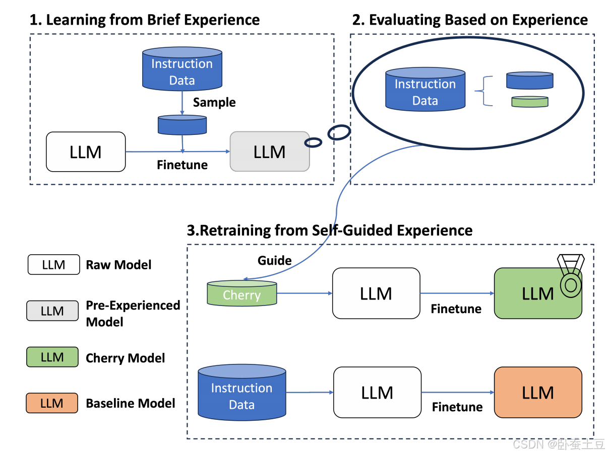
监督微调（SFT）
核心思想：
在预训练大模型基础上，利用高质量标注数据进一步训练，使模型从“通才”转变为“专才”。
实现方式：
将输入-输出样例作为监督信号，通过最小化预测与答案的差异调整参数，让模型掌握特定任务范式。
Notes:
在阶段一“Learning from Brief Experience”中，模型首先基于人工构建的指令数据（Instruction Data）进行监督微调，使得模型能够适配特定的场景任务。
阶段二“Evaluating Based on Experience”通过对模型生成结果进行质量评估，从指令数据中筛选出高质量样本，为后续自导式训练提供依据。
阶段三“Retraining from Self-Guided Experience”利用筛选出的高质量数据（Cherry Data）对模型进行再次微调，从而实现模型的自我引导式性能提升。整体流程体现了从监督学习到自监督优化的迭代式训练思想。

